Slide 1


Slide 2

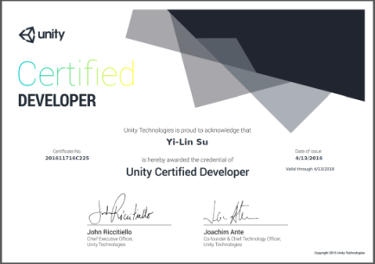
遊戲與多媒體互動內容設計
樂園工作室 - 創辦人、程式總監兼美術輔助
發亮科技企業社 - 合作
插畫家兼獨立開發者
遊戲與多媒體互動開發專業教育技術講師
愛迪斯科技 - 專業教育訓練講師
神奕科技 - 專業教育訓練講師
赫綵設計學院 - Unity 遊戲、網頁設計講師
桃園幼獅職業訓練中心 - 遊戲、UI 與網頁講師
資策會數位教育研究所 - Unity VR、Shader 講師
Unity 原廠認證講師
Unity SSE 國際認證講師
蘇弋麟
戈
KID

Slide 3




學院遊戲與多媒體互動內容設計業師
中華科技大學 - 多媒體講師
中國科技大學 - 多媒體講師
華夏科技大學 - 多媒體講師
台北城市科技大學 - 多媒體講師
健行科技大學 - 多媒體講師
東南科技大學 - 多媒體講師
德明財經科技大學 - 多媒體講師
慈濟科技大學 - 多媒體講師
醒吾科技大學 - 多媒體講師
吳鳳科技大學 - 多媒體講師
台北商業大學 - 多媒體講師
德霖技術學院 - 多媒體講師
亞洲大學 - 多媒體講師
朝陽科技大學 - 多媒體講師
玄奘大學 - Unity 遊戲開發講師
台南大學 - Unity 遊戲認證講師
福建省三明學院 - Unity 遊戲開發與桌遊設計講師
蘇弋麟
KID

Slide 4




小孩塗鴉牆
CuteChild
KID421.com
蘇弋麟
kid77421@gmail.com
KID

